Slide 1
전략 패턴
전략 : 어떤 목적을 달성하기 위해 일을 수행하는 방식, 비즈니스 규칙, 문제를 해결하는 알고리즘 등
같은 기능이지만 서로 다른 전략을 가진 클래스들을 각각 캡슐화하여 상호 교환 할수 있도록 하는 패턴

Slide 2
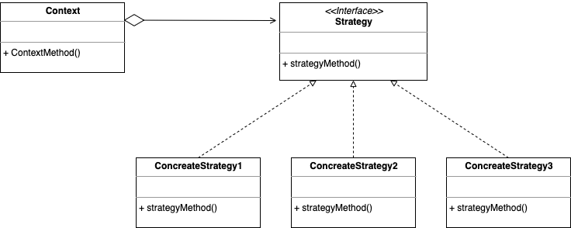

Slide 3
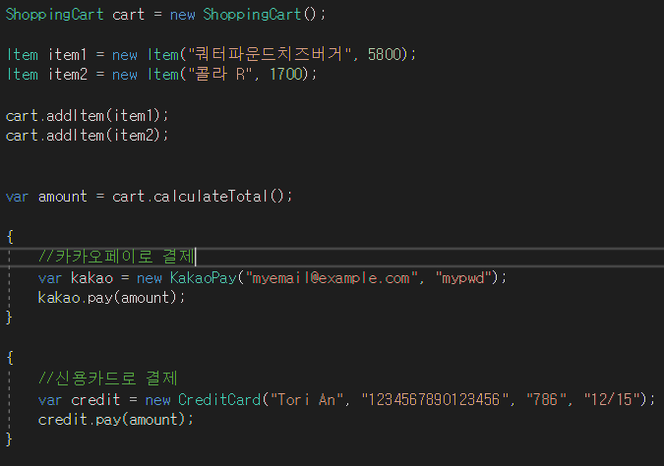
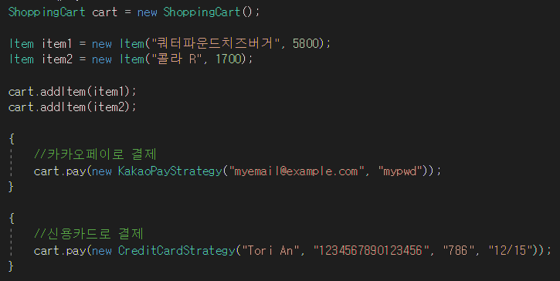

Slide 4
장점
시스템의 구조 및 Context Class를 변경하지 않고 요청에 맞는 로직을 추가 및 수정할 수 있다.
같은 인터페이스 양식을 가진 알고리즘을 별도로 캡슐화하여 코드의 가독성이 높아지며, 생산성이 높아진다.
요청에 맞는 로직을 실시간으로 변경할 수 있다.

Slide 5
단점
서브클래스에서 구현할 알고리즘의 복잡함과는 상관없이 모든 ConcreteStrategy 클래스는 Strategy 인터페이스를 공유한다. 따라서 어떤 ConcreteStrategy 클래스는 이 인터페이스를 통해 들어온 모든 매개변수를 다 사용하지 않는데도 전달받아야 할 때가 생긴다.
Strategy들로 생성하는 객체 수가 증가한다.

